Slide 1
Nguyên Lý Quy Nạp
Phan Văn Đăng Khoa
Trần Anh Quân

Slide 2
Lý thuyết
Để chứng minh p(n) đúng với mọi n ∈ N và n ≥ n₀. Ta có thể dùng nguyên lý quy nạp như sau:
Kiểm chứng p(n₀) đúng
Nếu p(n) đúng (n≥ n₀ ) thì p(n+1) đúng
Kết luận: p(n) đúng ∀ n≥ n₀
Nghĩa là sử dụng suy diễn sau:
p(n₀)
∀n > n₀, p(n) → p(n+1)
∀n ≥ n₀, p(n)

Slide 3
Ví dụ 1:
Ví dụ 5.1: Chứng minh rằng:
1.1! + 2.2!+…+n.n!=(n+1)!-1
Giải: Đặt: p(n)=“1.1! + 2.2! + … + n.n! = (n+1)! - 1”
Ta có: p(1)=“1.1! = (1+1)! – 1” đúng
Giả sử p(n) với n≥1 đúng, ta chứng minh p(n+1) cũng đúng.
Do p(n) đúng nên:
1.1! + 2.2! + … + n.n! = (n+1)! – 1
⇔ 1.1! + 2.2! + … + n.n!+(n+1).(n+1)! = (n+1)! – 1+(n+1).(n+1)!
1.1! + 2.2! + … + n.n!+(n+1).(n+1)! = (n+1)!(1+n+1) –1
1.1! + 2.2! + … + n.n!+(n+1).(n+1)! = (n+2)! –1
Vậy p(n+1) cũng đúng. Theo nguyên lý quy nạp, ta có: ∀n≥1, p(n) đúng.

Slide 4
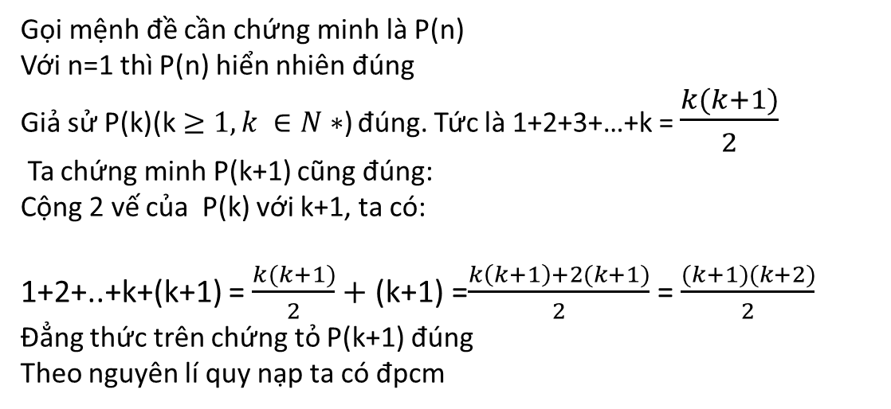
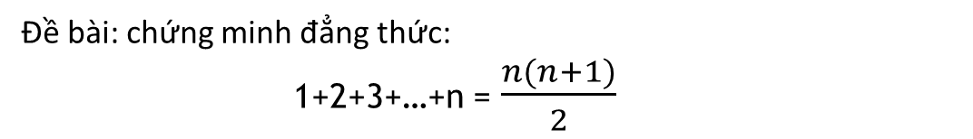
Ví dụ 2:
Đề bài: chứng minh đẳng thức:
1+2+3+…+n = $\frac{n(n+1)}{2}$
Gọi mệnh đề cần chứng minh là P(n)
Với n=1 thì P(n) hiển nhiên đúng
Giả sử P(k)(k$≥1,k ∈N∗$) đúng. Tức là 1+2+3+…+k = $\frac{k(k+1)}{2}$
Ta chứng minh P(k+1) cũng đúng:
Cộng 2 vế của P(k) với k+1, ta có:
1+2+..+k+(k+1) = $\frac{k(k+1)}{2}+$ (k+1) =$\frac{k\left(k+1\right)+2(k+1)}{2}$ = $\frac{(k+1)(k+2)}{2}$
Đẳng thức trên chứng tỏ P(k+1) đúng
Theo nguyên lí quy nạp ta có đpcm

